Slide 1
Statusrapport 27 oktober 2021
Notes:
Aktuellt från förstasidan på Polarbibblo.se. Presentation av alla språkdjuren på Polarbibblo.

Slide 2
Tidplan år 3, aktiviteter
Kommunikation pågår
Finansiering av centrumet säkras
Organisation fastställs
Notes:
Avslutningsfasen. Kommunikation – påbörjat arbetet med Yours, strategisk kommunikationsplan. Arbete pågår inför lansering 15 november. De övriga pilarna är påbörjande.
Går in i äskandet för utökad ram i Kultursamverkansmodellen. KB vill ge oss ett uppdrag i utvecklingen av Resursbibliotek. Först utredning. (Måste ses som ett projektbidrag).
Organisationens utseende påverkas mycket tydligt av omställningen i Region Norrbotten, projektanställningar ska undvikas och dispenser måste till vid anställningar. Dialog med Regionala utvecklingsdirektören samt nya chefen på Kulturenheten, Peppe Bergström Hesselbom

Slide 3
Tidplan år 3, aktiviteter
Avveckling - rapport februari 2022
Slutrelease av webbplatsen
Utredning skolans behov
Notes:
Pil 1. En första deadline var 31 maj – blev 15 november. Språksidorna tog för lång tid.
Pil 3: ny jämfört med projektplanen: Återuppta utredningen av skolans behov. Förarbete pågår i och med KB:s intresse, men kommer hur som helst att vara en viktig del för 2022.

Slide 4
Projektet som helhet
Går bra, men har fördröjts gentemot plan
Ny leverantör av webbutveckling och hosting. Polarbibblo är flyttat.
Fortsatta iterationer av halvfärdiga funktioner, och ”fixar”.
Kommunikation – arbetet med Yours är igång.
Återrekryterat till tjänsten på redaktionen genom ny medarbetare från kommunikationsavdelningen.
Sjösätter det som har planerats allt eftersom.
Arbetet med video påbörjat. Samarbete Filmpool Nord.
Notes:
Vi finns på alla våra språk, en miniminivå. Coronapandemin har påverkat barns perspektiv på vår design. Förseningar hos tidigare leverantör.
Utvecklingsarbetet är justerat i samband med ny leverantör och erfarenheter från i somras. Eget ärendehanteringssystem.
Sprintarbetet igång igen. Dyker upp nya frågor i samband med bytet av leverantör. Fler utvecklare, tempot har ökat.
Lanseringskampanj från 15 november.
6. Var är Noras pulka? Inspelningar har påbörjats. Pitesamiskan är klar. Förbättringar av redaktörsgränssnittet.
7. Video. Fått stöd av Svenska filminstitutet

Slide 5
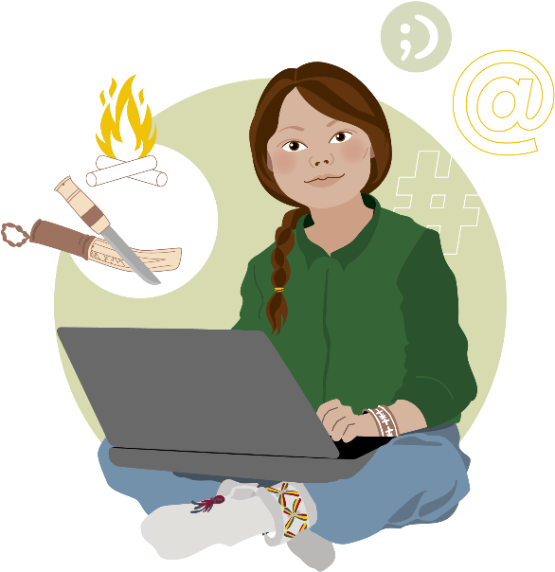
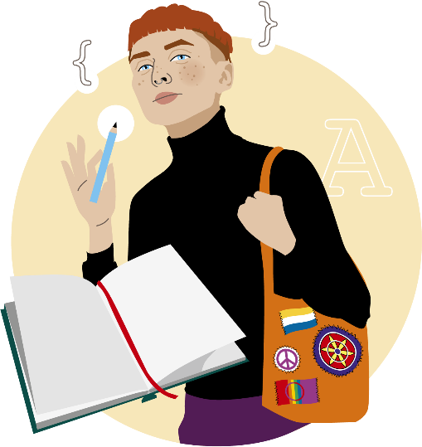
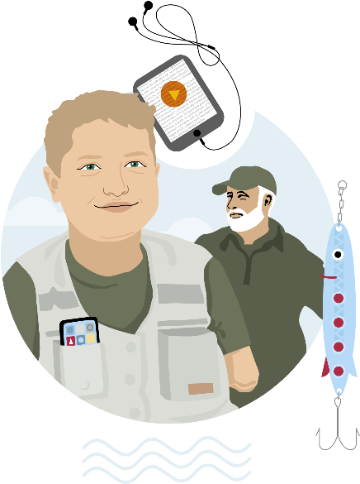
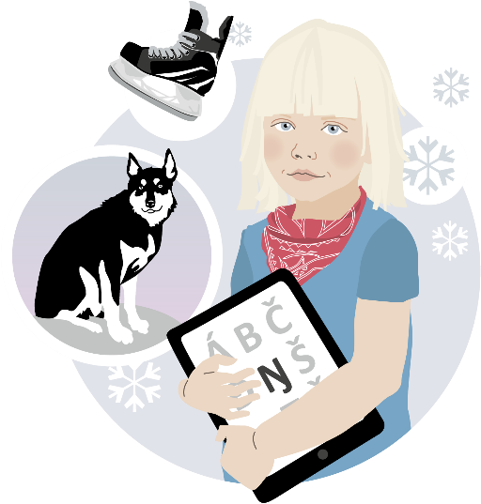
Protopersonas
Notes:
Protopersonas: Bygger på erfarenhet av våra användare, användardata och Workshoppar. Arbetsnamn från övre vänster hörn till nedre höger hörn: Emma, Olivia, Kim, Hugo, Samir och Marja.

Slide 6
Delprojekt Innehåll
Språkarbetarna. Korrektur av sidorna, kompletteringsbeställningar och nybeställningar av översättningar till Polarbibblo.
Översättningar av språkpolicy och språkpolicyn för barn.
Lanseringskampanjen.
Var är Noras pulka? Inspelningar av översättningar samiska. Översättningar meki, under arbete.
Video. Planering skrivarskola. Utreda rutiner för arbete med redigering, upphovsrätter osv.
Notes:
Vardagsjobb Polarbibblo. Stöd till huvudredaktören.

Slide 7
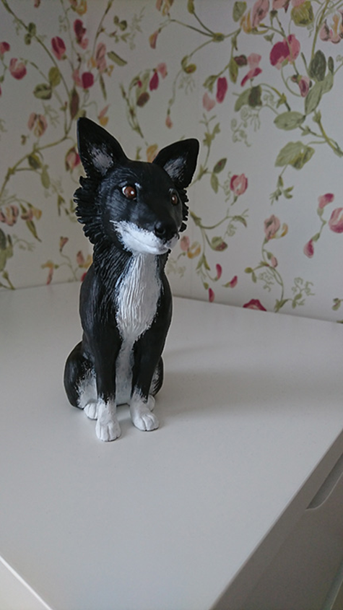
Huvudredaktören och redaktionen
Redaktionsmöten Polarbibblo.
Rutin för beställningar av översättningar utarbetas
Göra språksidorna
Aktiviteter: Giellavahkku, Läslovet, Demokratiåret, julaktiviteter. Lanseringkampanjen.
Utbilda nya redaktörer
Färdigställa redaktörsgränssnittet
Dialog med nya leverantören
Notes:
Giellavahkku – vecka 43, Läslovet vecka 44, Lanseringkampanjen 15 november. Demokratiåret i december och julaktiviteter

Slide 8
Delprojekt IT
Arbete med flytt till ny leverantör. Nya rutiner
Upprättat eget ärendehanteringssystem. Jira
Återgång till gamla rutiner. Planering för att återgå till sprintar
Upprätta ny grovplan - justering
Fördröjning av sprintar. Nu inne i sprint 8
Notes:
5. Vi hade planerat att vi skulle kunna hinna ca 11-12 sprintar under 2021. Blir nog 10 stycken.

Slide 9
Delprojekt organisation
Ny leverantör: dialoger Mirror och Yours
Säkerhet och rutiner: reviderad systemdokumentation beställd. PUB-avtal med redaktörer fördröjt
Långsiktigt budgetarbete
Dialoger KB
Redaktionen 2022: upprätta rutiner, delta i kravställning av redaktörsgränssnittet – dialoger med huvudredaktören

Slide 10
Ekonomi - ansökningar
Medel beviljat från Svenska filminstitutet. 100 000 kronor. Avknoppat projekt klart våren 2022. Ska göras i samabete med Filmpool Nord.

